Slide 1

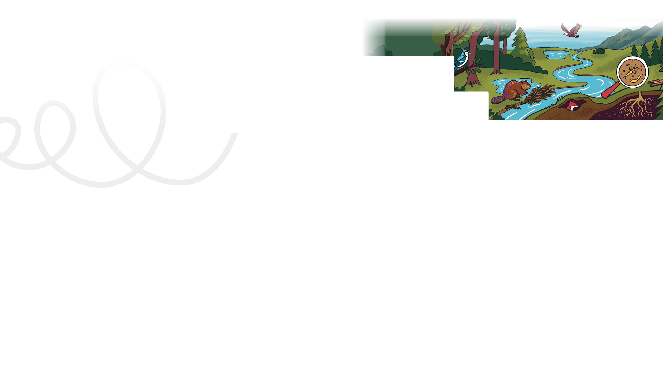

Living Planet Report Canada for Kids
PLAN DE COURS
Rapport Planète vivante Canada pour enfants
1
DURÉE DE LA LEÇON :
Une à deux périodes de classe (40 à 90 minutes), selon le nombre d’activités complémentaires que vous proposez.
Compétences développées:
Gérer son temps, communiquer efficacement, mener des recherches, utiliser la pensée critique et consulter du contenu numérique.
Niveaux scolaires : 4e à 6e année
Objectif principal :
Les élèves découvrent la mission, explorent le site Web du Rapport Planète vivante Canada (RPVC) pour enfants (wwf.ca/rpvcenfants) et commencent à interagir avec le contenu de manière autonome, guidés par leur curiosité.
OUTILS D’ÉVALUATION :
Élève : Verso de la carte de mission no 1
Enseignant : Grille d’évaluation rapide ou grille d’évaluation de l’apprentissage par l’enquête
Mise en contexte :
Cette leçon lance l’exploration du site Web du RPVC pour enfants du WWF-Canada. En présentant cette leçon de manière à éveiller la curiosité de vos élèves ou de votre groupe, vous contribuerez à renforcer leur participation dans les objectifs de Mission : Explorer pour restaurer.
MATÉRIEL REQUIS :
Copie de l’enseignant de la carte Mission : Explorer pour restaurer
Cartes de mission des élèves
Accès au site Web Rapport Planète vivante pour enfants (wwf.ca/rpvcenfants)
Résultats
d’apprentissage généraux:
Voir l’annexe 1 pour les résultats d’apprentissages généraux qui s’appliquent à votre province ou territoire.

Slide 2
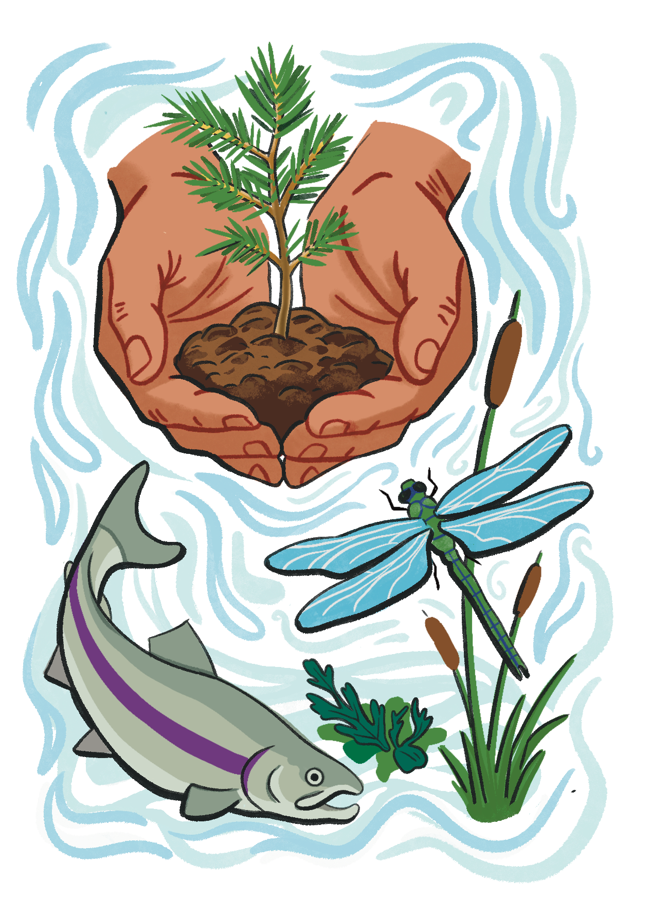
Rassembler les modes de connaissance
– perspectives autochtones :
Note à l’enseignant :
Les prochaines leçons incluront des extraits du Rapport Planète vivante Canada 2025, ainsi que l’expertise et les expériences partagées par des contributeurs issus de communautés autochtones de différentes régions du pays. Vous pouvez les lire à haute voix sous forme d’histoires à tout moment de la leçon qui vous semble
approprié. Les perspectives complètes sont incluses dans le rapport à titre de référence (wwf.ca/fr/rpvc2025).
À LIRE À HAUTE VOIX :
Le savoir autochtone est un terme général utilisé pour décrire les connaissances des peuples autochtones, issues d’une observation attentive et d’une interaction avec le territoire, ses espèces et leurs relations au fil de nombreuses générations. Il englobe non seulement de l’information sur les animaux, les plantes et les écosystèmes, mais aussi les relations que les gens entretiennent avec la nature, y compris les liens culturels, spirituels et communautaires.
En explorant les savoirs autochtones parallèlement aux approches scientifiques, nous pouvons mieux comprendre les écosystèmes, leur évolution au fil du temps et les meilleurs moyens de les protéger.
Participation de l’enseignant :
Avant la leçon, imprimez la version de l’enseignant de la carte Mission : Explorer pour restaurer. Vous aurez également besoin d’une copie de la version élève de cette carte pour chaque élève. L’objectif principal de l’introduction est de rendre la mission captivante et mystérieuse!

Slide 3

Idées pour ajouter une touche de mystère au lancement :
REMARQUE : Chacune des leçons suivantes fera référence au thème Mission : Explorer pour restaurer. Chaque leçon subséquente comportera une nouvelle carte
de mission à accomplir. Prenez le temps d’attirer l’attention des élèves sur l’importance de cette
mission et sur le fait qu’elle repose
sur des données réelles, des faits scientifiques et de vraies espèces du Canada.
Avant le cours, placez la carte de mission dans une enveloppe sur laquelle vous aurez écrit
« URGENT ». Au moment du lancement, dites aux élèves qu’elle vient d’être déposée dans votre boîte aux lettres.
Vous pouvez également opter pour une mise en scène plus élaborée et demander à quelqu’un de frapper à la porte, d’attirer votre attention de manière sérieuse et de vous remettre l’enveloppe « Urgent ».
Vous pouvez faire jouer l’air de Mission impossible en fond sonore au moment où l’enveloppe est remise. Faites preuve de créativité et amusez-vous!
Remarque importante!
Vous pouvez demander aux élèves de ne pas consulter tout de suite la série de vidéos de questions et réponses avec la scientifique Jessica Currie, puisque ce sujet sera abordé en détail lors de la prochaine leçon.

Slide 4

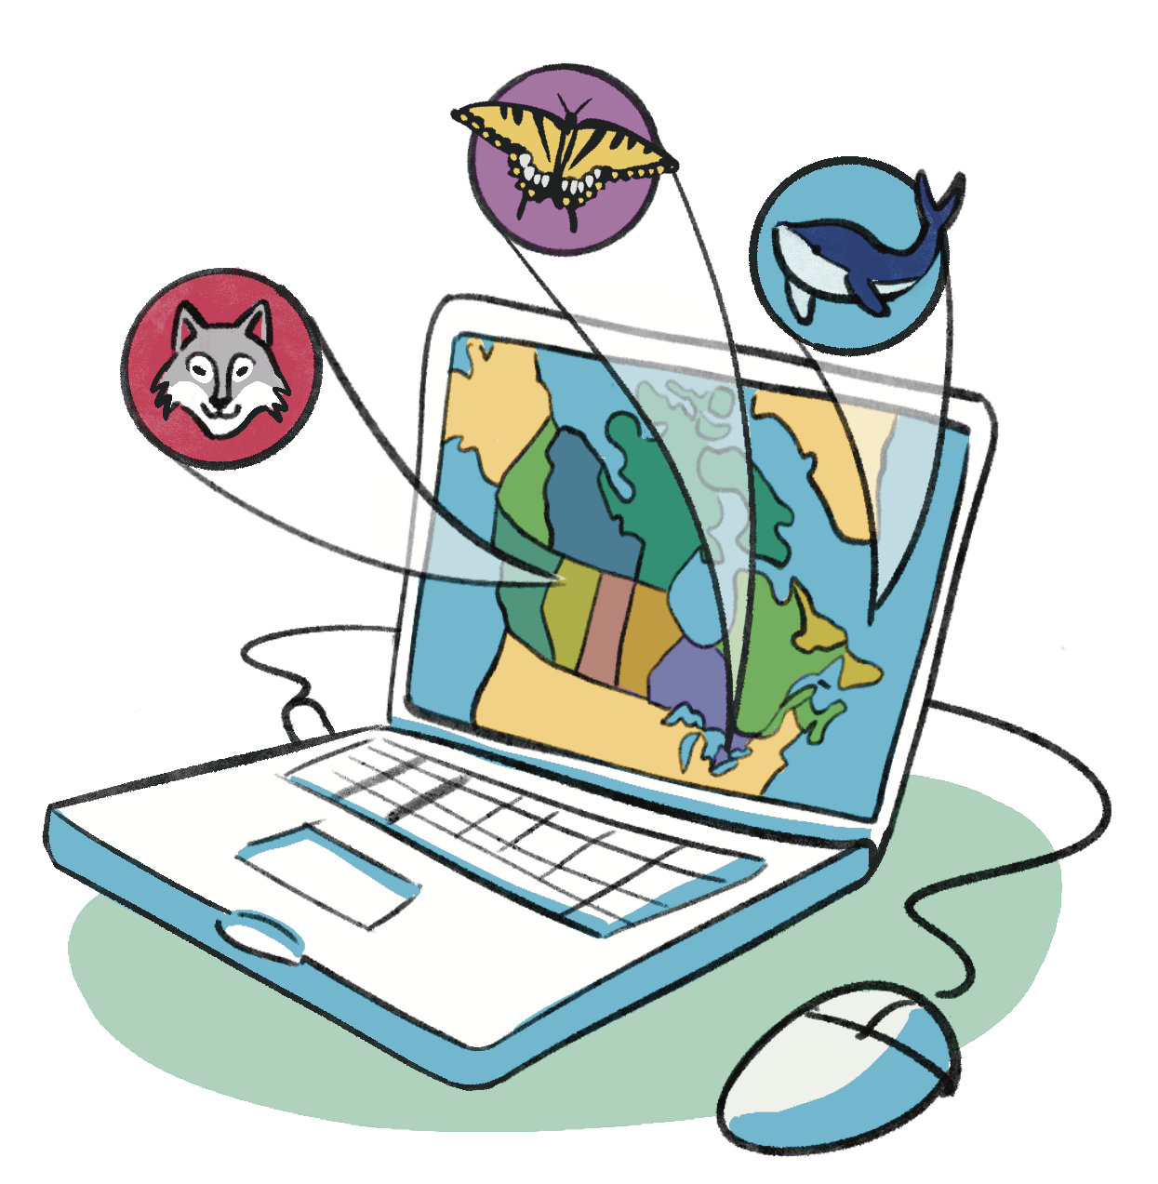
Étape 3 Laissez le temps à la classe d’explorer le site Web. Circulez dans la classe, encouragez les élèves et félicitez-les lorsque vous voyez qu’ils accomplissent leur première mission.
Étape 4 Une fois que les élèves ont eu le temps d’explorer le site Web, demandez-leur de se rassembler pour une brève discussion.
Étape 5 Les élèves répondent à la question finale au verso de leur première carte de mission.
Instructions pour l’activité de la mission
Étape 1 Si possible, conduisez les élèves à une salle informatique ou équipée d’un projecteur et rappelez-leur les règles de conduite à respecter dans la salle informatique.
Étape 2 En fonction de la taille du groupe et de l’équipement à votre disposition, attribuez aux élèves un ordinateur ou une tablette. Leur première mission consistera à explorer le site Web et à :
découvrir comment se portent les espèces au Canada;
comprendre pourquoi ces changements sont importants; et
réfléchir à la manière dont les gens, y compris les jeunes, peuvent aider.
Affichez ou notez ces trois points au tableau ou dans la salle où les élèves exploreront le site Web. Cela facilitera la discussion qui suivra.
Les questions de discussion peuvent inclure :
Qu’est-ce qui a retenu votre attention en parcourant le site Web?
Sur quelle partie du site Web avez-vous passé le plus de temps? Pourquoi?
Quelles preuves vous ont convaincus que les espèces ont besoin de notre aide?
Quelles questions vous posez- vous? Qu’est-ce qui vous a le plus surpris?

Slide 5

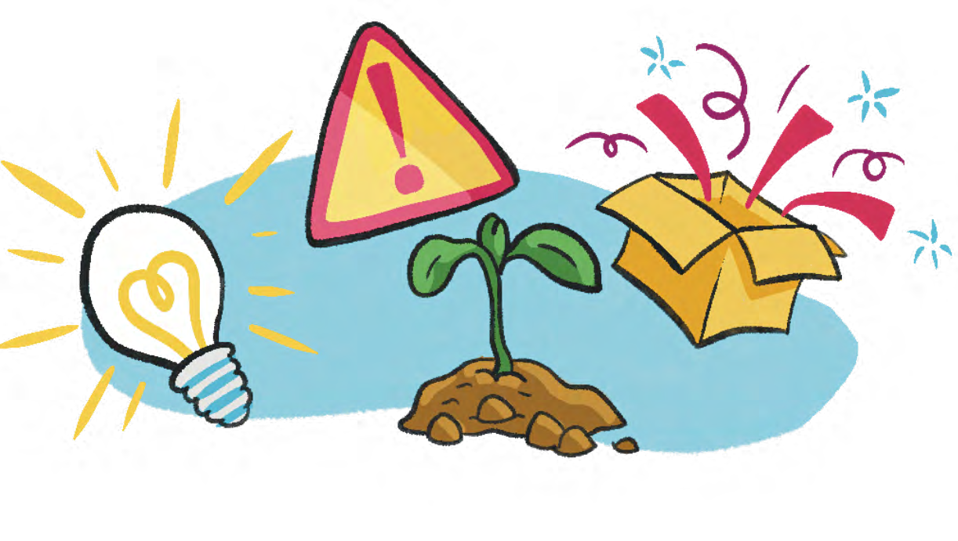
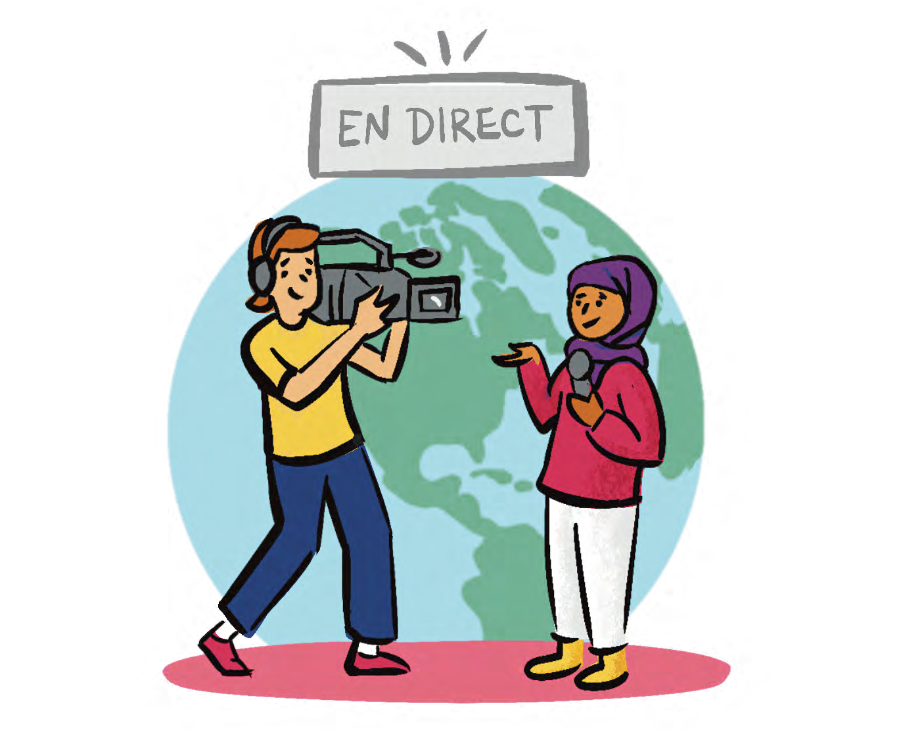
Activités complémentaires
Pourquoi ça fonctionne :
Ce sont eux qui choisissent l’option, ils sont donc maîtres du choix de leur coin.
Cela donne aux élèves l’occasion de se déplacer et de discuter entre eux.
Ils partagent une chose qu’ils ont apprise, mais ils entendent également ce que les autres ont appris, élargissant ainsi leurs perspectives et constatant comment des personnes différentes peuvent tirer des enseignements différents d’expériences communes.
Flash info sur les espèces
Le reportage de 30 secondes sur les espèces
Les élèves jouent le rôle de journalistes.
Comment ça fonctionne :
Les élèves travaillent à deux ou en petits groupes.
Ils créent un reportage de 30 secondes au sujet de ce qu’ils ont appris au cours de la leçon.
Par exemple :
« Nouvelle de dernière heure! Les scientifiques qui étudient les espèces au Canada ont découvert… »
Activité « Les quatre coins des opinions »
Comment ça fonctionne :
À votre signal (vous pouvez frapper dans vos mains, dire « c’est parti » ou allumer/éteindre les lumières), les élèves se dirigent vers le coin de leur choix et partagent une chose qu’ils ont apprise. (Remarque : Ce genre d’activité peut donner aux élèves l’impression qu’ils doivent courir vers le coin choisi. Rappelez-leur que ce n’est pas une course!)
Placez des affiches aux coins de la salle :
Le fait le plus surprenant
Le problème le plus important
L’animal le plus intéressant
La solution la plus prometteuse
Une fois arrivés au coin de leur choix, les élèves peuvent discuter avec les autres élèves ayant fait le même choix et partager leur opinion à tour de rôle.
Pourquoi ça fonctionne :
Cette activité les aide à repérer les idées les plus importantes.
Elle développe leurs compétences à l’oral.
Elle ne prend que cinq minutes au total.

